Slide 1
실전기계학습 9조
ACRS & RRI
(AverageColorRandomShadow
&
RandomRotateInaugment)

Slide 2
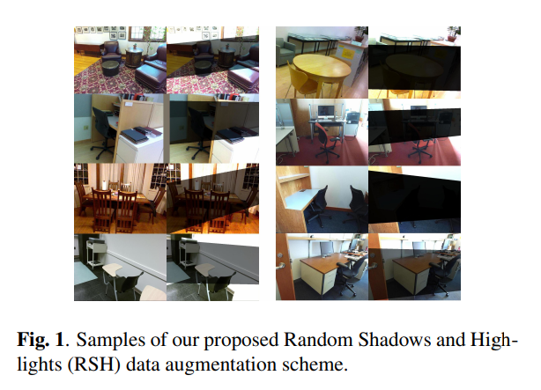
PPT PRESENTATION
최신 기법 조사 (1)
1. RandomShadow (2021)
▷ 랜덤한 영역을 그림자로 가리는 방법
▷ 그림자 구역 밝기 등 추가 조절

Slide 3
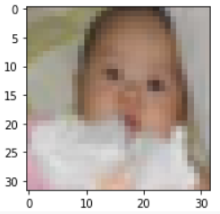
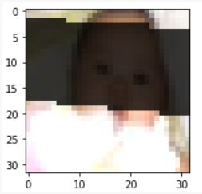
PPT PRESENTATION
최신 기법 조사 (1)
1. RandomShadow (2021) - 구현
☆ 밝기에 집중한 DA
1) 사진 자체의 밝기 변화
이미지 전체의 밝기/대비 등을 랜덤하게 바꿈
(brightness, contrast, saturation, hue 변화)
2) 그림자 입히기
random 영역 mask + 그림자 밝기도 random 조정
△적용 전
△적용 후

Slide 4
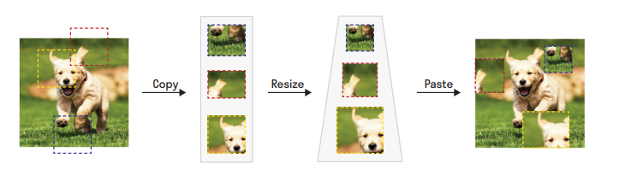
PPT PRESENTATION
최신 기법 조사 (2)
2. Inaugment (2021)
▷ 랜덤한 구역을 추출하여 확대/축소 후 Input 이미지에 붙여넣는 방법

Slide 5
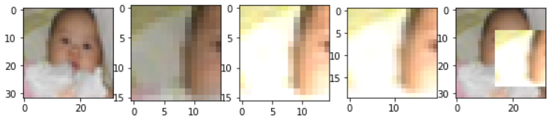
PPT PRESENTATION
최신 기법 조사 (2)
2. Inaugment (2021) - 구현
1) Copy
CIFAR-100 경우 Augment-First 전략 사용 (Augment 진행 후 Resize)
↳ 사진 Crop → Crop된 부분에 대해 Autoaugment → Resize → Paste
2) Resize
Resize 크기는 16*16 → 20*20의 경우 가장 높은 정확률을 보임
3) Multiple patches - “사진을 잘라붙이는 횟수”
작은 이미지의 경우 한 번이 제일 정확도가 높아 구현 시 이를 채택
좌측부터 원본, crop, autoaugment, resize, paste 결과 사진.

Slide 6

PPT PRESENTATION
아이디어 제시 (1)
Brainstorming
Shadow 색깔 바꾸기
→ Random?
Inaugment
Random
Shadow
이미지 회전
→ 방식?

Slide 7
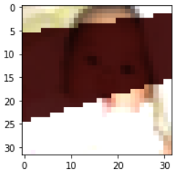
PPT PRESENTATION
아이디어 제시 (2) - 1
″RCRS : RandomColorRandomShadow″
▷ Random Shadow의 방식은 유지하되, 색을 회색이 아닌 다른 색을 입힘
▷ 색 결정 방식 - 랜덤 색
△구현 결과

Slide 8
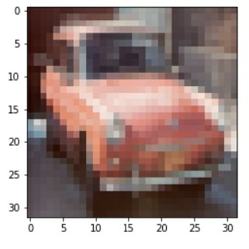
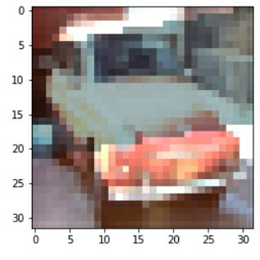
PPT PRESENTATION
아이디어 제시 (2) - 1
″ACRS : AverageColorRandomShadow″
▷ Random Shadow의 방식은 유지하되, 색을 회색이 아닌 다른 색을 입힘
▷ 색 결정 방식 - 평균 색
△ 변환 예시

Slide 9
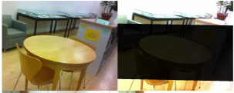
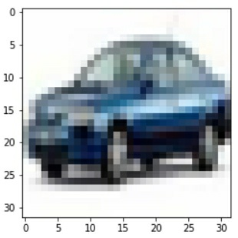
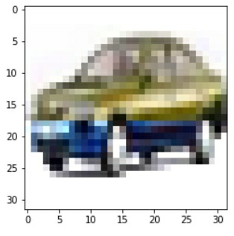
PPT PRESENTATION
아이디어 제시 (2) - 1
※ ACRS - 구현 방법
색의 평균 구하기
1. Randomshadow를 통해 임의적으로 그림자 설정
2. 해당 구역에 포함된 픽셀의 RGB값을 모두 더함
3. 픽셀 수로 나누어 RGB값을 특정, 해당 색깔 대입

Slide 10
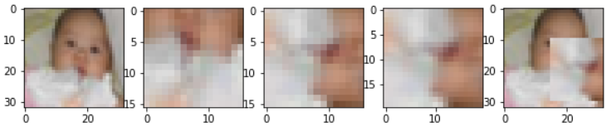
PPT PRESENTATION
아이디어 제시 (2) - 2
″RRI : RandomRotateInaugment″
▷ Inaugment의 방식은 유지, 변형된 이미지 조각을 붙일 때 랜덤하게 회전시키는 방법
▷ 회전 - 0, 90, 180, 270 네 가지로 나누어 랜덤화 후 구현
△왼쪽부터 원본, Crop, Rotate, Resize, Paste.

Slide 11
PPT PRESENTATION
아이디어 제시 (2) - 2
※ RRI - 구현 방법
I. inaugment 방법 변화
원래 inaugment = Crop → Autoaugment → Resize → Paste 과정
↳ 트레이닝 시간이 길고, 지속적 break 발생하여 Autoaugment 과정 삭제
현재 RRI 방식 = Crop → Rotate → Resize → Paste
II. 추가 구현 사항 - “사진 돌리기”
☆RandomRotate - 사진을 Paste할 때 랜덤하게 회전하여 돌림
0, 90, 180, 270° 중 Random 설정 → 사진 회전 후 Paste

Slide 12
PPT PRESENTATION
모델 구현과 실험
I. 모델 구현
Randomshadows / Inaugment / RCRS / ACRS / RRI 구현
* Randomshadows는 기존 논문대로 구현
* Inaugment는 실행 시간 문제로 Autoaugment 제외
II. 실험
1) 각 기법을 구현했을 때 각각의 Top_1 Accuracy 기록
2) Cutout 추가 등 고안한 아이디어 외 추가적인 변형을 진행하며 Accuracy 기록
* Randomshadow와 Inaugment, RCRS, ACRS의 경우
Randomshadow 내부 함수인 RandomcolorJitter / Randomgamma 함수 추가/삭제하며 비교
☆ RandomcolorJitter - 사진 전체의 밝기 / 대비 / 채도 / 색조 임의 변경
☆ Randomgamma - 사진 전체의 명도 임의 변경

Slide 13
PPT PRESENTATION
모델 구현과 실험 (1)
I. RandomShadows
<RandomColorJitter / RandomGamma 포함>
□ Randomshadows : 76.9
□ Randomshadows + crop : 78.47
□ Randomshadows + crop + cutout : 77.96
<RandomColorJitter / RandomGamma 불포함>
□ Randomshadows : 78.43
II. Inaugment
<RandomColorJitter / RandomGamma 포함>
□ Inaugment : 78.84
<RandomColorJitter / RandomGamma 불포함>
□ Inaugment : 78.79

Slide 14
PPT PRESENTATION
모델 구현과 실험 (1)
III. RCRS
<RandomColorJitter / RandomGamma 포함>
□ RCRS : 77.39
□ RCRS + cutout : 78.56
<RandomColorJitter / RandomGamma 불포함>
□ RCRS : 78.02
□ RCRS + cutout : 78.14
IV. ACRS
<RandomColorJitter / RandomGamma 포함>
□ ACRS : 77.58
□ ACRS +cutout : 78.57
<RandomColorJitter / RandomGamma 불포함>
□ ACRS: 78.07
□ ACRS + cutout : 78.56

Slide 15
PPT PRESENTATION
모델 구현과 실험 (1)
V. RRI
<RandomColorJitter / RandomGamma 불포함>
□ RRI: 79.46
□ RRI + cutout : 78.17

Slide 16
PPT PRESENTATION
모델 구현과 실험 (1)
RandomShadows, RCRS, ACRS 하이퍼 파라미터
p=0.5
high_ratio=(1,2) low_ratio=(0.01, 0.5)
left_low_ratio=(0.4,0.6) left_high_ratio=(0,0.2)
right_low_ratio=(0.4,0.6) right_high_ratio = (0,0.2)
▷ 기존 논문과 동일하게 구현

Slide 17
PPT PRESENTATION
모델 구현과 실험 (1)
RRI 하이퍼 파라미터
Num = 1 : 자르는 사진의 개수
Length = 16 : 자르는 사진 가로/세로 길이
re_length = 20 : resize하는 사진 가로/세로 길이
▷ 기존 논문에서 변경하여 구현

Slide 18
PPT PRESENTATION
모델 구현과 실험 (2)
▽구현 결과 정리(표)
 | Randomshadow | RCRS | ACRS | Inaugment | RRI
Jitter O | 76.9 | 77.39 | 77.58 | 78.84 | X
Jitter O + Cutout | 77.96 | 78.56 | 78.57 | X
Jitter X | 78.43 | 78.02 | 78.07 | 78.79 | 79.46
Jitter X + Cutout | 77.96 | 78.14 | 78.56 | X | 78.17

Slide 19
PPT PRESENTATION
모델 구현과 실험 (2)

Slide 20
PPT PRESENTATION
실험 결과 분석
[결과 분석]
RandomColorJitter, Randomgamma 유무가 Accuracy에 미치는 영향
Cutout 추가가 Accuracy에 미치는 영향
RCRS vs. ACRS
Inaugment vs RRI

Slide 21
PPT PRESENTATION
실험 결과 분석
[결과 분석]
RandomColorJitter, Randomgamma 유무가 Accuracy에 미치는 영향
RandomColorJitter / RandomGamma → 이미지 전체 대비/색조/채도/밝기만 변화
⇒ 이미지의 색깔만 바꾸는 방식은 정확도를 오히려 떨어트림

Slide 22
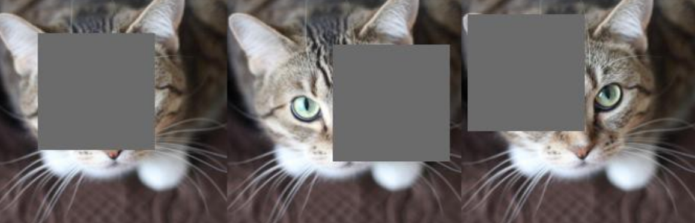
PPT PRESENTATION
실험 결과 분석
[결과 분석]
II. Cutout 추가가 Random Shadow의 Accuracy에 미치는 영향
Cutout을 추가했을 때 대체적으로 정확도가 더 높음
→ 완벽한 이미지 뿐 아니라 일부가 제한된 상황 학습
⇒ 더 많은 이미지 Context를 고려하여 성능 향상

Slide 23
PPT PRESENTATION
실험 결과 분석
[결과 분석]
II. Cutout 추가가 RRI의 Accuracy에 미치는 영향
Cutout을 추가했을 때 정확도가 더 낮음
→ 사진에서 너무 많은 부분이 가려짐
⇒ 성능 하락

Slide 24
PPT PRESENTATION
실험 결과 분석
[결과 분석]
III.RCRS vs. ACRS
 | Jitter O | Jitter O + Cutout | Jitter X | Jitter X + Cutout
RCRS | 77.39 | 78.56 | 78.02 | 78.14
ACRS | 77.58 | 78.57 | 78.07 | 78.56
RCRS와 ACRS의 accuracy 차이는 크지 않았음
∵ RCRS와 ACRS 둘 다 그림자에 색을 입히는 방법, 차이는 ‘무슨 색을 입히느냐‘
⇒ 어떤 알고리즘을 통해 ‘어떤 색을 입히느냐’는 정확도와 상관관계가 미약함

Slide 25
PPT PRESENTATION
실험 결과 분석
[결과 분석]
IV. Inaugment vs RRI
RRI가 Inaugment보다 accuracy가 더 높음
∵ 사진을 paste할 때 Inaugment는 0°만 가능한 반면 RRI는 0, 90, 180, 270° 가능
⇒ RRI가 더 다양한 입력 데이터를 얻을 수 있음

Slide 26
PPT PRESENTATION
제안 방법의 의의
RandomShadow
RCRS, ACRS
RandomShadow는 그림자 영역이 검은색에 가까워지면
데이터가 삭제되는 문제가 발생

Slide 27
PPT PRESENTATION
제안 방법의 의의
RandomShadow
RCRS, ACRS
RCRS, ACRS는 밝기를 낮추는 대신 색을 입히므로
데이터가 삭제되지 않음 -> Best accuracy 향상
⇒
이미지의 넓은 영역에는 밝기 조절보다 색 조절이
성능 향상에 도움

Slide 28
PPT PRESENTATION
한계
I. best accuracy의 오차범위
다수의 실험을 진행하였지만 GPU의 한계로 인해 한 실험을 여러 번 진행하지 못했음
⇒ 오차범위에 대한 충분한 고찰을 하지 못함
II. Inaugment 구현 문제
Inaugment를 구현했으나 실행시간이 너무 오래 걸려 내부에 있는 Autoaugment를 제외함
⇒ 기존 Inaugment의 best accuracy를 얻지 못함

Slide 29
PPT PRESENTATION
기여내용 & 기여도
김병민 (33.3%)
논문조사
피피티 작성(전체 참여)
실험 데이터 취합 및 분석
발표준비 및 발표
류지혜 (33.3%)
논문조사 및 구현 (RandomShadows, Inaugment)
Proposed 방법 구현(RCRS, RRI)
Inaugment, RCRS, RRI와 관련한 실험 진행
실험 결과분석
장예원 (33.3%)
논문조사 및 구현(SailencyMix)
Proposed 방법 구현(ACRS)
Random Shadows, ACRS와 관련한 실험 진행
실험 결과 분석 및 피피티 슬라이드 작성

